Slide 1

স্বাগতম

Slide 2
পরিচিতি
এস, এম, আফজল হোসেন
সহকারি অধ্যাপক, রসায়ন
নোয়াখালি সরকারি কলেজ

Slide 3
একাদশ বিজ্ঞান
রসায়ন- ১ম পত্র

Slide 4
শিখনফল
পদার্থের মধ্যে কোন কোন ধরনের বন্ধন আছে তা বলতে পারবে।
পদার্থের মধ্যে পরমানু সমুহ কি ভাবে বন্ধন তৈারী করে তা ব্যাখ্যা করতে
পারবে।
পদার্থের ভৌত অবস্থা ব্যাখ্যা করতে পারবে।

Slide 5
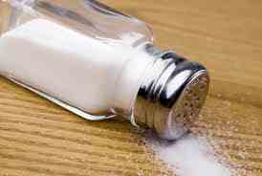
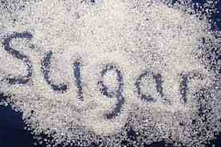



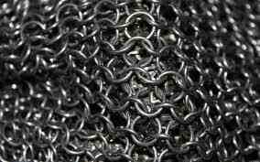
O₂
O₂
N₂
O₂
H₂O
N₂
Pb
CO CO₂
Notes:
H20 O2 N2 CO CO2 Pb

Slide 6
পাঠ শিরোনাম
পদার্থের গঠন / রাসায়নিক বন্ধন

Slide 7
রাসায়নিক বন্ধন
কিভাবে পরমানু বন্ধন তৈরি করে?
সকল পরমানু নবেল গ্যাসের কাঠামো আর্জন করতে চায়, যোজনি স্তরের ইলেক্ট্রন ত্যাগ, গ্রহন এব; শেয়ার এর মাধ্যমে ডুয়েট বা অ্কটেট কাঠামো অর্জ্জন করে। aka: “being happy”
এই ভাবে মৌল / পরমানু নবেল গ্যাসের ইলেক্ট্রনীয় কাঠামো অর্জ্জন করে।
ex. Group VIII /18: He, Ne, Ar

Slide 8
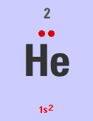
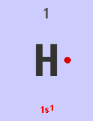
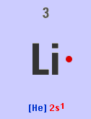
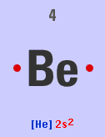
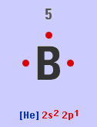
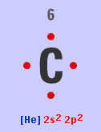
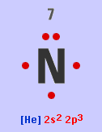
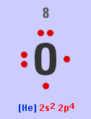
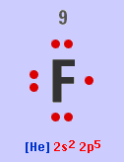
যোজনী ইলেক্ট্রন
8A
1A
2A
3A
4A
5A
6A
7A
যোজনী ইলেক্ট্রন গ্রুপ নির্দশ করে

Slide 9



বন্ধনের প্রকার
আয়নিক বন্ধন
সমযোজী বন্ধন
ধাতব বন্ধন
হাড্রোজেন বন্ধন
ভ্যান্ডারওয়ালস বন্ধন

Slide 10
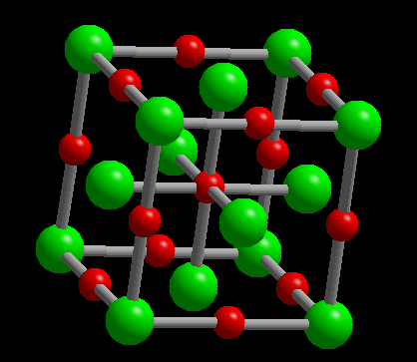
আয়নিক বন্ধন
ধাতু থেকে ইলেক্ট্রন অপসারন হয়ে অধাতু পরমানুতে গ্রহন হবে,উৎপন্ন ক্যাটায়ন ও এন্যায়ন, তড়িৎ চুম্বকিয় আকর্ষনে একত্রিত হয়ে আয়নিক যৌগ তৈরী করে।
e
e
Na
+
Cl
→ Na⁺ + Cl⁻
e
e
→ NaCl (s)
e
e
e
e
প্রধানত ধাতু (গ্রুপ I A, II A এব; সকল B
উপগ্রুপ) এব; অধাতু (esp O and halogens)
AlCl₃, Cu(NO₃)₂, CuSO₄, PbBr₂, CdCO₃, Na₂O
Notes:
AlCl3, CuNO3, CuSO4, PbBr2, CdCO3, Na2O

Slide 11
সমযোজী বন্ধন
অধাতব পরমানুর যোজনী ইলেক্ট্রনের শেয়ার করার মাধ্যমে যে বন্ধন হয় তাকে সমযোজী বন্ধন বলা হয়।
H
H
H
H
H₂
1S¹
1S¹
1S¹
1S¹
Br Br
Br₂
Notes:
HH 1S B

Slide 12
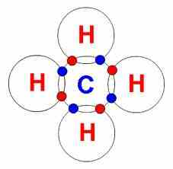
সমযোজী অনু
O
H
H
H₂O
সকল জৈব পদার্থ,
H₂O, CO, CO₂, NO, N₂O₅,
O₂,, F₂, HCl, H₂SO₄, PCl₅ etc

Slide 13
অরবিটাল এব; অরবিটালের অধিক্রমন
Ex. H₂
s orbital
s orbital
সিগমা বন্ধন
Ex. HF
s orbital
p orbital
সিগমা বন্ধন
Ex. F₂
সিগমা বন্ধন
Ex. O₂
পাই বন্ধন
Notes:
S orbital

Slide 14
হাইব্রিডাইজেশন
v
s orbital
p_{x} orbital
p_{y} orbital
p_{z} orbital
sp orbital
s orbital
p_{x} orbital
Ex. CO, NO, BeCl₂

Slide 15
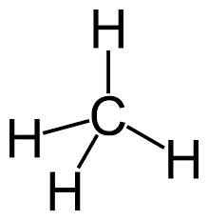
হাইব্রিডাইজেশন
Ex. BCl3
s orbital
sp² orbital
p_{x} orbital
p_{y} orbital
Ex.CH4, NH3,
H2O, NH⁺₄
s orbital
p_{x} orbital
p_{y} orbital
p_{z} orbital
sp³ orbital

Slide 16
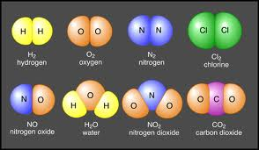
সমযোজী পদার্থ

Slide 17
ধাতব বন্ধনঃ ড্রুড লরেঞ্জ মতবাদ
e
e
e
e
e
e
e
e
e
e
e
e
e
e
e
e
e
e
e
e
e
e
e
e
e
e
e
e
e
e
ধাতব দন্ড
Notes:
E

Slide 18
হাইড্রোজেন বন্ধন
S
H
H
S
S
H
H
H
H
S
H
H
স্বাভাবিক তাপমাত্রায় তরল
স্বাভাবিক তাপমাত্রায় গ্যাস
Notes:
S H

Slide 19
ভ্যান্ডার ওয়ালস আকর্ষন বল
O₂
N₂
O₂
O₂
N₂
CO CO₂
H₂O
Pb
Notes:
H20 O2 N2 CO CO2 Pb

Slide 20
দলীয় কাজ
১। পানির মধ্যে কি বন্ধন আছে দেখাও?
২। তোমার চারপাশে যে সকল পদার্থ আছে তাদের কে, বন্ধন অনুযায়ি সাজাও।

Slide 21
মূল্যায়ন
১। রাসায়নিক বন্ধন কত প্রকার?
২। H₂O তরল কিন্তু H₂S গ্যাস কেন ?

Slide 22
বাড়ির কাজ
F₂ ও Cl₂ গ্যাস, Br₂ তরল কিন্তু I₂ কঠিন কেন ?
হীরক বিদ্যুৎ পরিবাহী কিন্তু গ্রাফাইট বিদ্যুৎ অপরিবাহি কেন ?

Slide 23

ধন্যবাদ

